Slide 1
Életjáték
0. Projektfeladat

Slide 2
Game of Life
John Conway 1970
Nullszemélyes játék
Négyzetrács
Celláknak több állapota lehet

Slide 3
Szabályok
Cellák, sejtek
Körökre osztott
A játékosnak nincs beleszólása a játékmenetbe

Slide 4
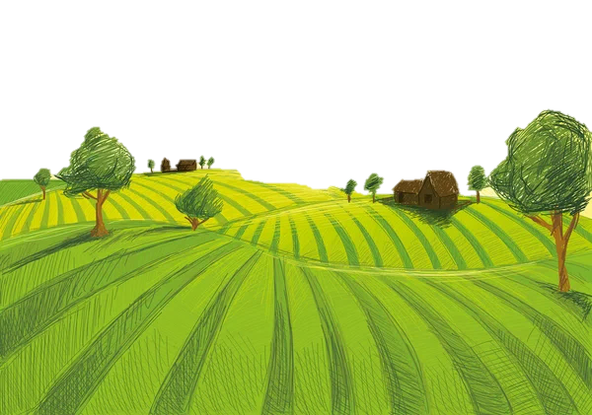
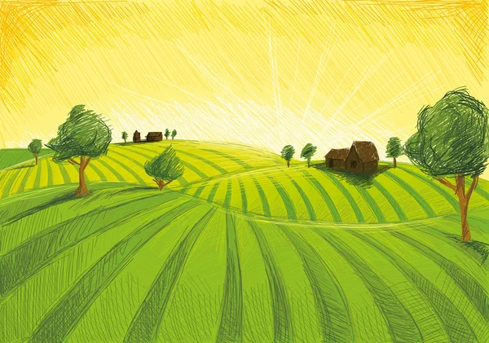

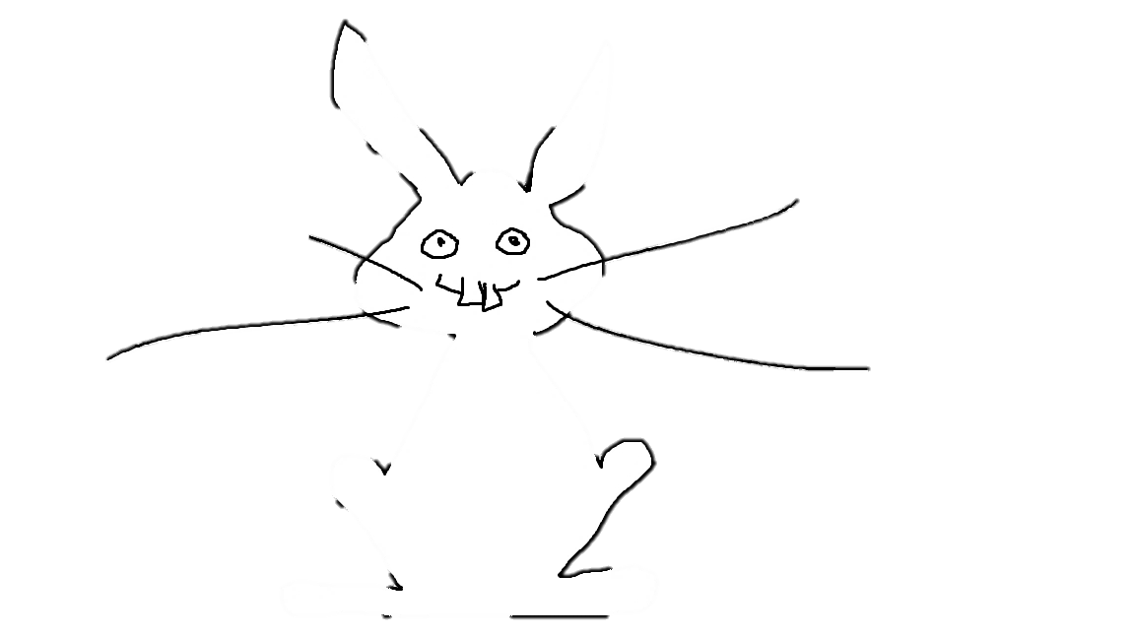
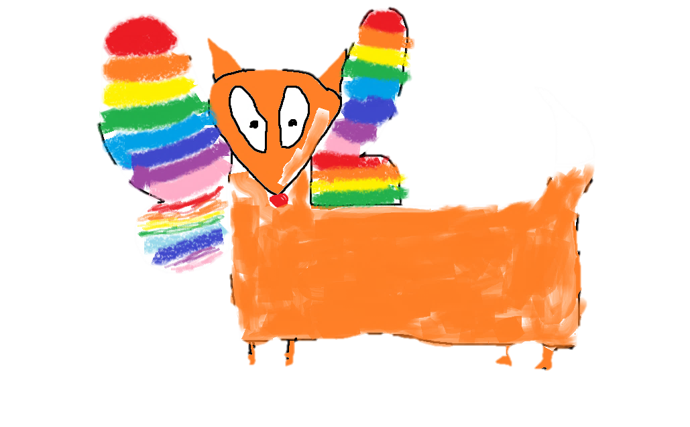
Nyulak és Rókák

Slide 5
Szituáció
Téglalap mező, fű nő rajta
Nyulak/Rókák (predator/prey)
3 állapotú fű
Nyúl füvet eszik (zsenge,kifejlett)
Róka nyulat eszik(ha elkapja)
Ha nem esznek, éhenhalnak

Slide 6
A mi kódunk!

